Slide 1


Doctor Ache
Um sistema médico de apoio à decisão que auxilia na identificação de uma doença.

Slide 2






Tecnologias usadas

Slide 3
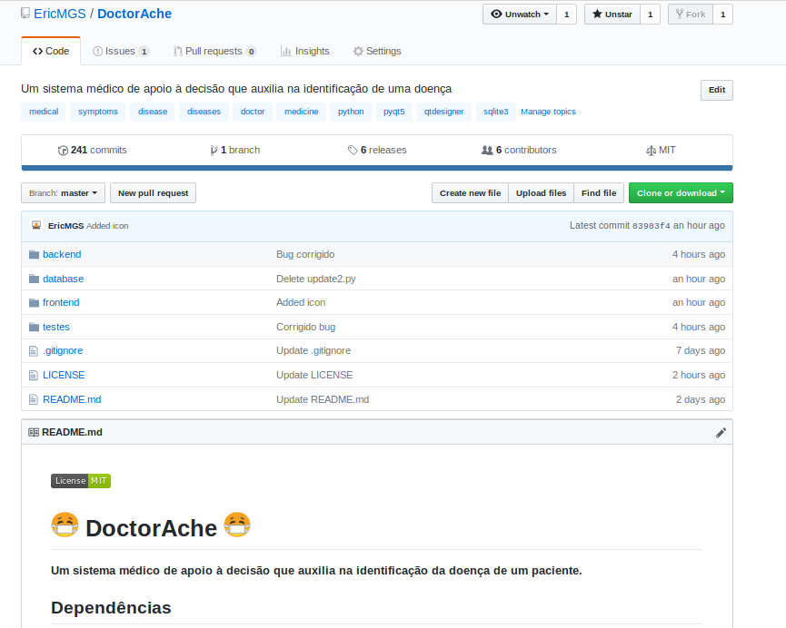
Open Source
github.com/ericmgs/DoctorAche

Slide 4
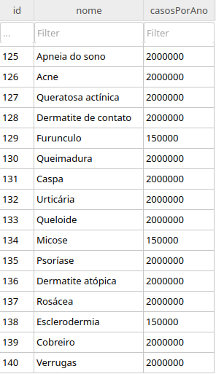
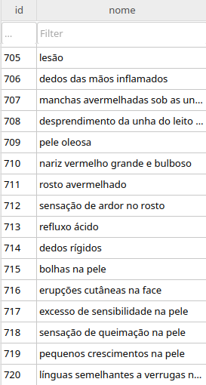
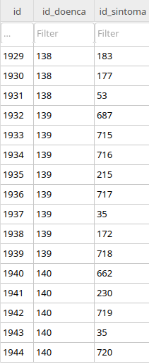
Banco de dados
Fonte: Hospital Israelita Albert Einstein

Slide 5
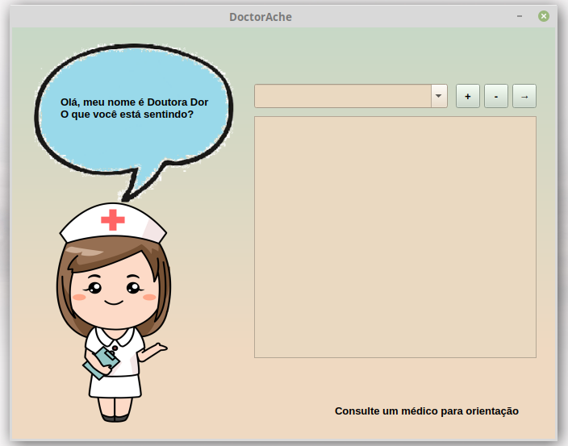
Resultados
O software apresenta:
140 doenças;
729 sintomas;
1942 relações;
2000 linhas de código;
Taxa de acerto: 60%
Testes: 138658
Acertos: 86374
Erros: 52284

Slide 6

Beatriz Torres
Danielle Escobar
Eric Monteiro Galotti de Souza
Italo Totoli
Guilherme Lopes
Marina Fernandes
Otávio Araújo
FIM

